Slide 1



ETAPA 2
FORM-AÇÃO
TREINO
Power BI – Inicial
DESCOBERTA
MELHORIA
CONTÍNUA
Aprenda a dominar as principais funcionalidades do Power BI
Metodologias
A formação tem uma componente essencialmente prática, desafiando os participantes a resolver exercícios de cálculo e encontrar soluções para os cenários apresentados.
Hands on; Experimentação efetiva do software – treino das funcionalidades, opções, configurações disponíveis
Competências
a desenvolver
Diagnóstico
Interpretação de fórmulas DAX
Criar e publicar um dashboard simples
Utilização de exemplos, estudos de caso, vídeos exemplificativos
ITINERÁRIO PEDAGÓGICO
Clarificação de conceitos
Feedback;
Sínteses;
Debriefings
Requisitos
Ter uma prática regular de utilização do Microsoft Excel para cálculo, organização de dados, criação de gráficos e já tenha explorado algumas funcionalidades mais complexas
Dispor, em sala, de computador individual para poder acompanhar os temas abordados e exercícios propostos
DURAÇÃO
21 horas
6 sessões de ½ dia.
ou
3 dias completos

Slide 2
ETAPA 2
FORM-AÇÃO
TREINO
Power BI – Inicial
DESCOBERTA
MELHORIA
CONTÍNUA
Aprenda a dominar as principais funcionalidades do Power BI
PARTE 1
O POWERPIVOT E O POWER BI
Conhecer o Power BI e distinguir do PowerPivot
As funcionalidades iniciais
A importação de dados
Criar relações no modelo de dados
Exercícios: criar modelos de dados com base nos pressupostos e resultados que se pretende
O POWER QUERY
Trabalhar com o Power Query
Importação de dados de várias fontes
Organização de dados
Gestão de várias queries
PARTE 2
FÓRMULAS DAX
Diferentes fórmulas DAX
Colunas Calculadas vs Medidas Calculadas
Fórmulas Time-Intelligence
Consolidar as principais fórmulas DAX
Exercícios: aplicar fórmulas DAX a diversos cenários
CRIAR E PUBLICAR DASHBOARDS
As definições e opções dos dashboard
Criar um dashboard que responda aos indicadores pretendidos
A publicação do dashboard
Objetivos
Dominar as ferramentas e opções fundamentais do Power BI
Utilizar as principais fórmulas DAX
Alinhar a utilização da linguagem DAX para as colunas calculadas e medidas calculadas
Entender algumas fórmulas Time-Intelligence
Criar e publicar um dashboard simples
ITINERÁRIO PEDAGÓGICO

Slide 3
MAIS DO QUE FORMAÇÃO OFERECEMOS UMA EXPERIÊNCIA DE APRENDIZAGEM ÀS ORGANIZAÇÕES E ÀS SUAS EQUIPAS
A FORMAÇÃO
COMO UM SERVIÇO!
ADAPTABILIDADE E FLEXIBILIDADE
Oferta diversificada e abrangente, multiformato
e omnicanal
PERSONALIZAÇÃO
Adaptação dos percursos formativos com vista à obtenção de resultados
INOVAÇÃO E CRIATIVIDADE
Criação e desenvolvimento de abordagens
inovadoras e exclusivas que aceleram o
processo de mudança
LIDERANÇA E MANAGEMENT
DESENVOLVIMENTO PESSOAL
TRANSFORMAÇÃO DIGITAL
FORMAÇÃO PARA FORMADORES
RECURSOS HUMANOS
ÁREA JURÍDICA
ÁREA FINANCEIRA
VENDAS E NEGOCIAÇÃO
ATENDIMENTO E RELAÇÃO CLIENTE
CALL CENTERS
MARKETING E COMUNICAÇÃO EMPRESARIAL
SECRETARIADO EXECUTIVO
COMPRAS E LOGÍSTICA
ÁREA TECNOLÓGICA
ANALYTICS E BIG DATA

Slide 4
AS NOSSAS
CONVICÇÕES
O CLIENTE
NO CENTRO
O nosso compromisso está na resposta aos desafios estratégicos do nosso cliente.
O DIGITAL
COMO UM MEIO
O digital é um meio para ganhar agilidade e flexibilidade e potenciar a abertura. A aprendizagem será multiformato e multiplataforma.
A INOVAÇÃO
COMO ALAVANCA
O desenvolvimento de novas competências e formas de trabalhar permitem inovar, acelerar processos de mudança e facilitar a imersão no futuro.
O REFORÇO
DA COLABORAÇÃO
A aprendizagem será cada vez mais colaborativa, reforçando a partilha entre pares, quer presencialmente quer em comunidades.
O PRESENCIAL
COMO UM PILAR
O presencial terá cada vez mais um papel social e vai continuar a ser fulcral para a melhoria da performance.

Slide 5



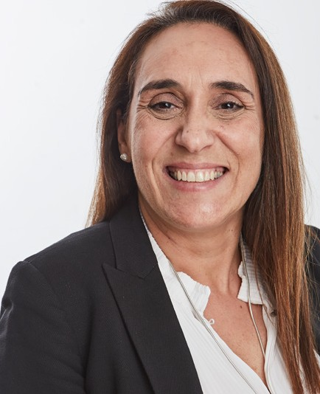
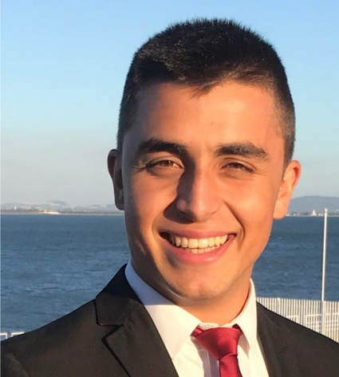
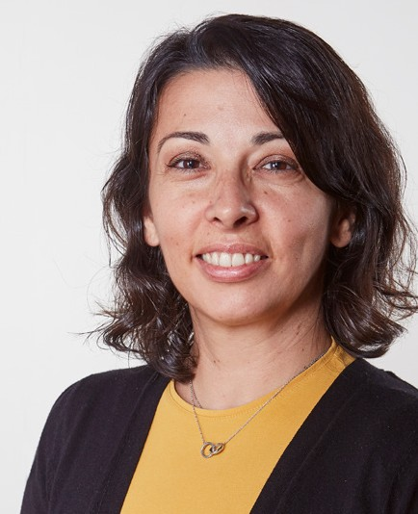

EQUIPA DE FORMAÇÃO
E CONSULTORIA DA
ABILWAYS PORTUGAL
Nuno Jorge
Head of sales
Ana Lourenço
Learning & project manager
Gabriela Ribeiro
Business developer
Isabel Barroso
Key Account Manager
Gonçalo Vitor
Business developer
Telma Lopes
Learning & project manager

Slide 6

www.abilways.pt
CONTACTOS
210 033 800
formacao@abilways.pt
Abilways Portugal
Av.ª da Liberdade, 144 – 3º Dto.
1250-146 Lisboa

